Slide 1

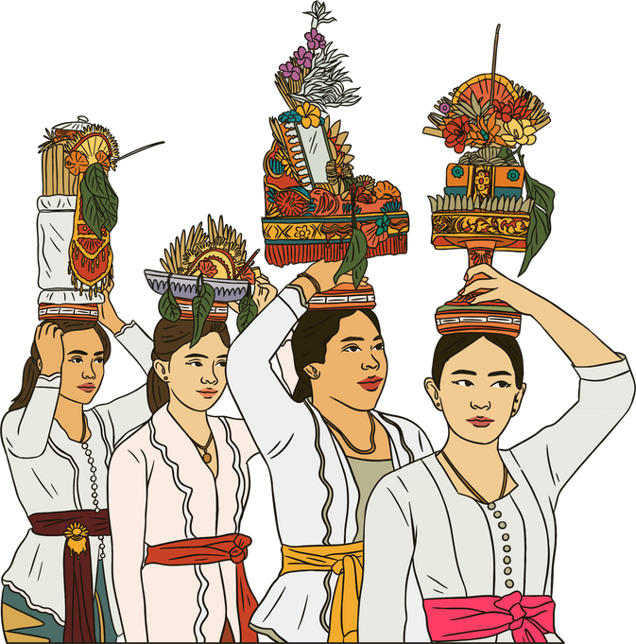





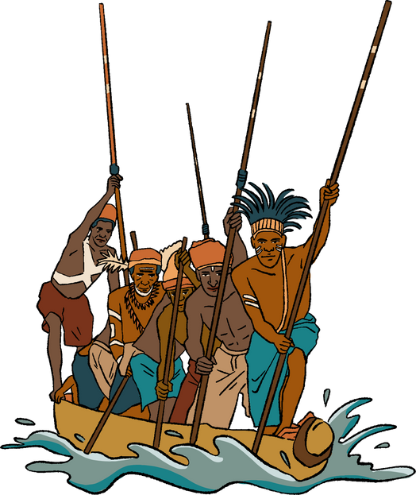
Sejarah perkembangan bahasa indonesia
Restu Wibisono
2340506061
Teknologi Infromasi
Rombel 2

Slide 2
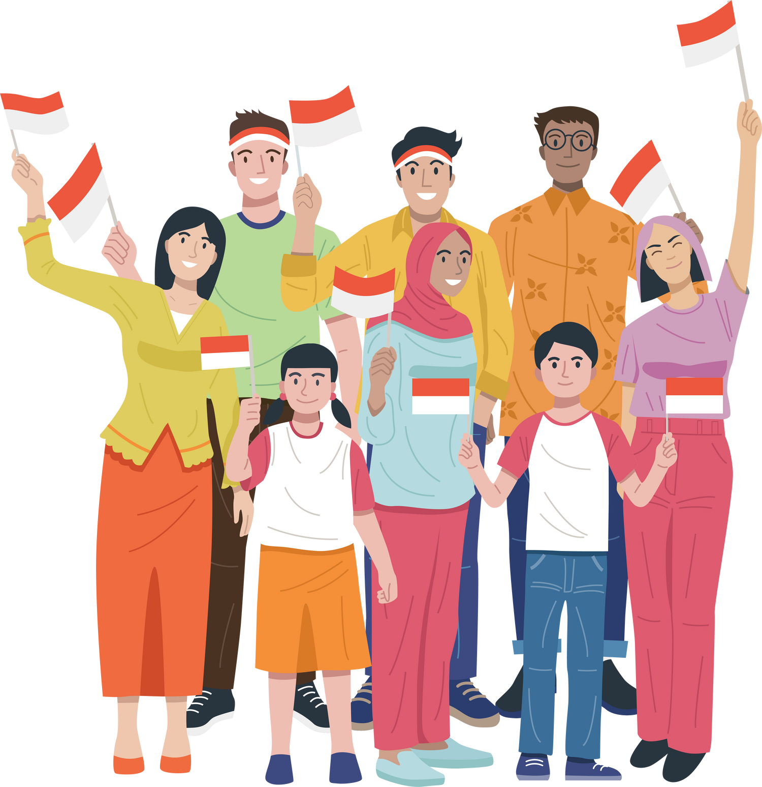
Pengertian
Bahasa Indonesia adalah bahasa nasional yang digunakan di Negara Republik Indonesia.

Slide 3
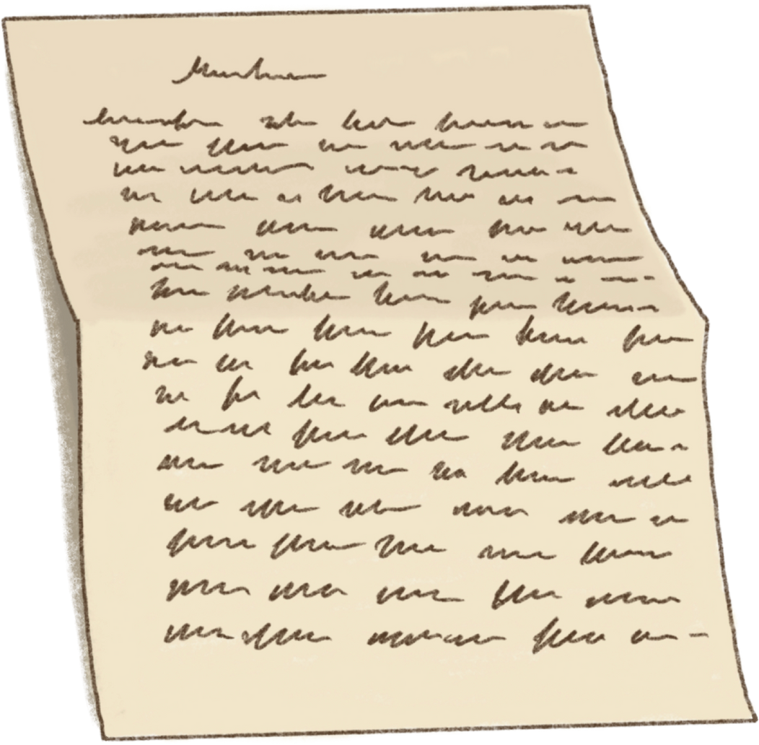
Sejarah
Kongres Bahasa Indeonesia
Kongres Pertama
Kongres Bahasa indonesia pertama dilaksanakan pada tanggal 25-28 Juni tahun 1938 di Kota Solo

Slide 4




Kongres Kedua
Kongres Bahasa Indonesia yang kedua dilakasanakan pada 28 Oktober - 1 November 1954 di Kota Medan, Sumatera Utara.
Kongres Ketiga
Kongres Bahasa Indonesia yang ketiga dilakasanakan pada 28 Oktober - 2 November 1928 di Ibuokta Jakarta.

Slide 5

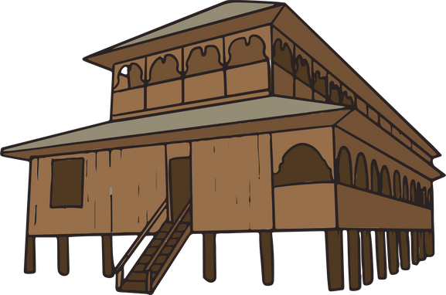


Kongres Keempat
Kongres bahasa Indonesia keempat diselenggarakan pada tanggal 21-26 November 1983 di Jakarta.
Kongres Kelima
Kongres bahasa Indonesia yang kelima dilaksanakan pada tanggal 28 Oktober-3 November 1988 di Jakarta.

Slide 6


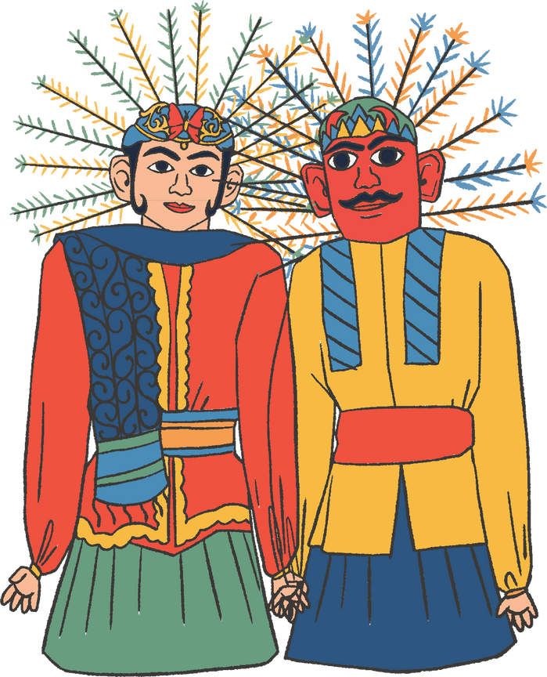
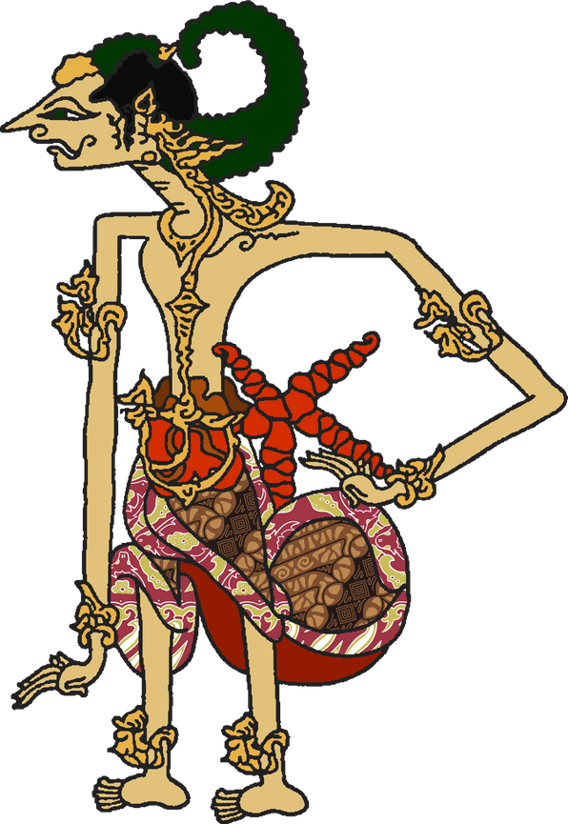
Kongres Keenam
Kongres bahasa Indonesia yang keenam dilaksanakan pada tanggal 28 Oktober-2 November 1993 di Jakarta.
Kongres Ketujuh
Kongres bahasa Indonesia ketujuh dilaksanakan pada tanggal 26-30 Oktober 1998 di Jakarta.

Slide 7
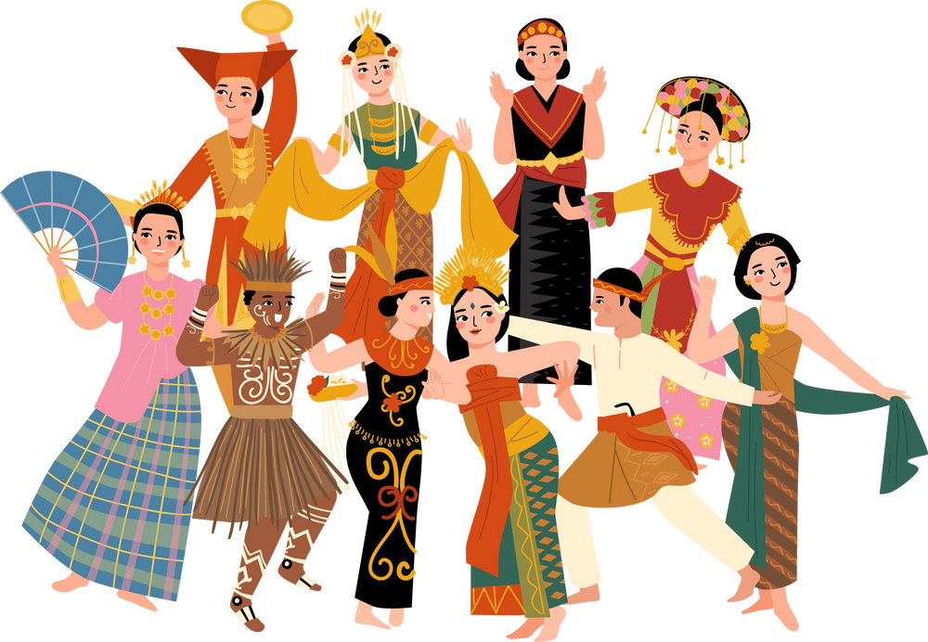
Kongres Kedelapan
Kongres bahasa Indonesia kedelapan diselenggarakan pada tanggal 14-17 Oktober 2003 di Jakarta.
Kongres Kesembilan
Kongres bahasa Indonesia kesembilan dilaksanakan pada tanggal 28 Oktober-1 November 2008 di Jakarta.

Slide 8
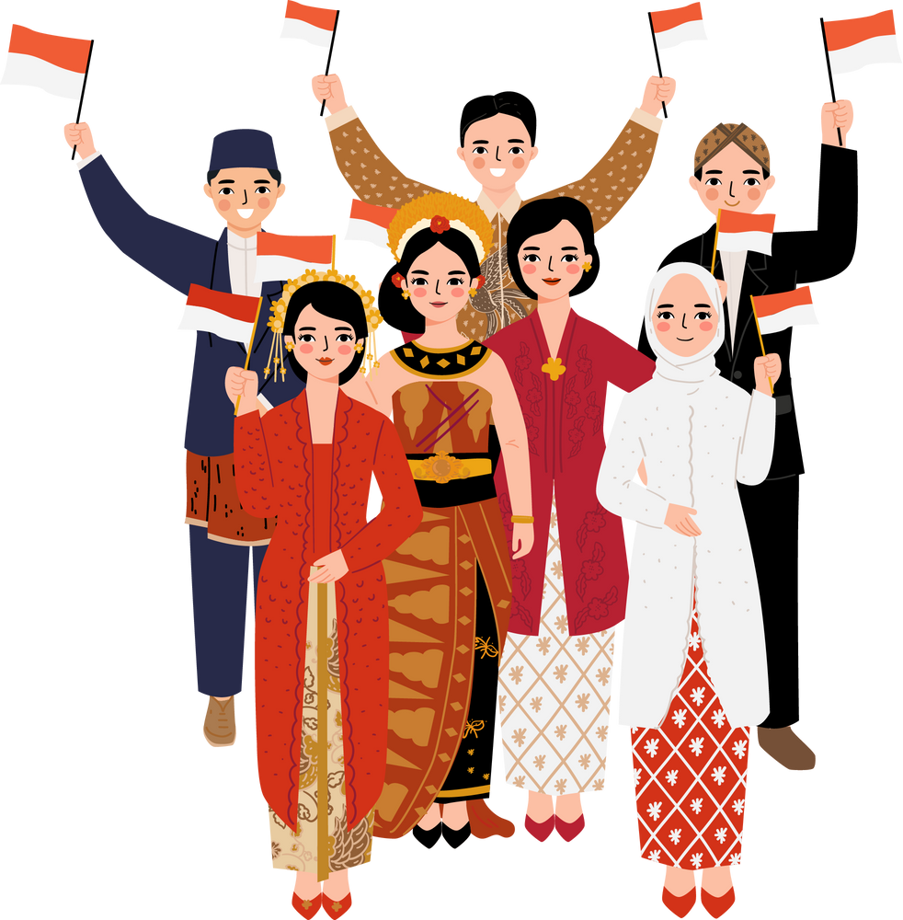
Kongres Kesepuluh
Kongres bahasa Indonesia yang kesepuluh dilaksanakan pada tanggal 28-31 Oktober 2013 di Jakarta.

Slide 9

Fungsi
Bahasa indonesia
Sebagai bahasa resmi kenegaraan.
Alat penghubung pada ringkat nasional.
Sebagai bahasa pengantar dalam proses pendidikan.

Slide 10
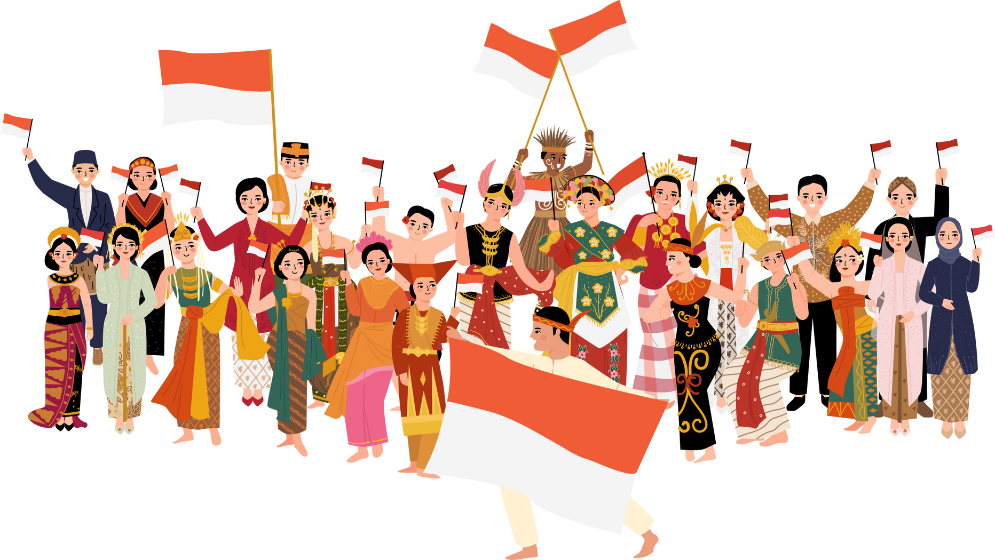
terima kasih

Slide 11
Daftar Pustaka
Indonesia, S. B. SEJARAH BAHASA INDONESIA. BAHASA INDONESIA.
1
Pramuki, B. E. 2014. Sejarah Perkembangan Bahasa Indonesia. Bahasa Indonesia, 1, 117-125.
2
Repelita, T. 2018. SEJARAH PERKEMBANGAN BAHASA INDONESIA (Ditinjau dari Prespektif Sejarah Bangsa Indonesia). Jurnal Artefak, 5(1), 45-48.
3

